Slide 1
Элементы технического зрения
ЛИНИИ и области на изображении

Slide 2
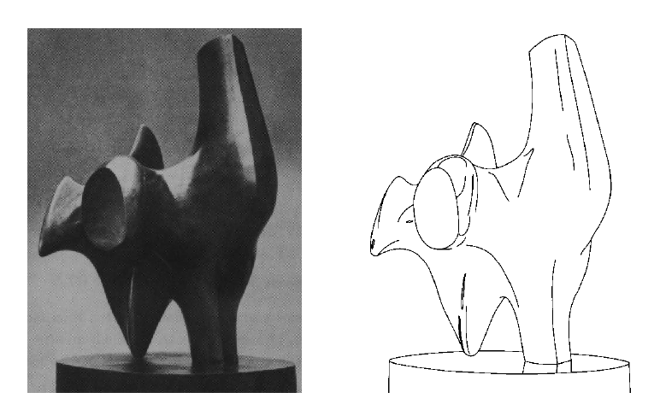
Выделение краев
Цель – преобразовать изображение в набор кривых для:
выделения существенных характеристик
сокращения объема информации для анализа
Notes:
Робертс – повернут, смещение, Превитт – небольшое усреднение (шум), Собель – примерно как гауссовское усреднение.
Выбор маски зависит от характера шума, ориентация не важна.

Slide 3


Выделение краев
Notes:
Робертс – повернут, смещение, Превитт – небольшое усреднение (шум), Собель – примерно как гауссовское усреднение.
Выбор маски зависит от характера шума, ориентация не важна.

Slide 4
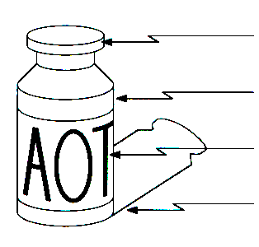
Откуда берутся края?
Край – резкий переход яркости.
Различные причины возникновения:
Резкое изменение нормали поверхности
Резкое изменение глубины сцены
Резкое изменение цвета поверхности
Резкое изменение освещенности

Slide 5
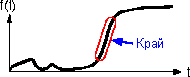
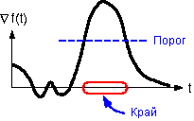
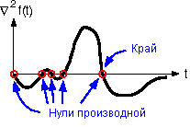
Как найти резкое изменение яркости?
Нас интересуют области резкого изменения яркости – нахождение таких областей можно организовать на основе анализа первой и второй производной изображения.
Рассмотрим одномерный случай…
График функции
График производной
График 2ой производной
Notes:
Интерес - анализ примитивов для распознавания объектов.

Slide 6
Как найти резкое изменение яркости?
Известно, что наибольшее изменение функции происходит в направлении ее градиента. Величина изменения измеряется абсолютной величиной градиента.

Slide 7
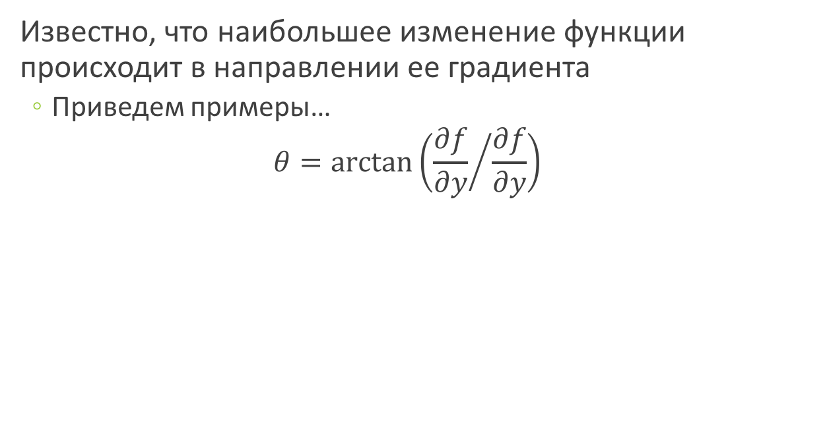
Градиент яркости изображения
Известно, что наибольшее изменение функции происходит в направлении ее градиента
Приведем примеры…
$$θ=\arctan\left({\frac{∂f}{∂y}}/{\frac{∂f}{∂y}}\right)$$

Slide 8
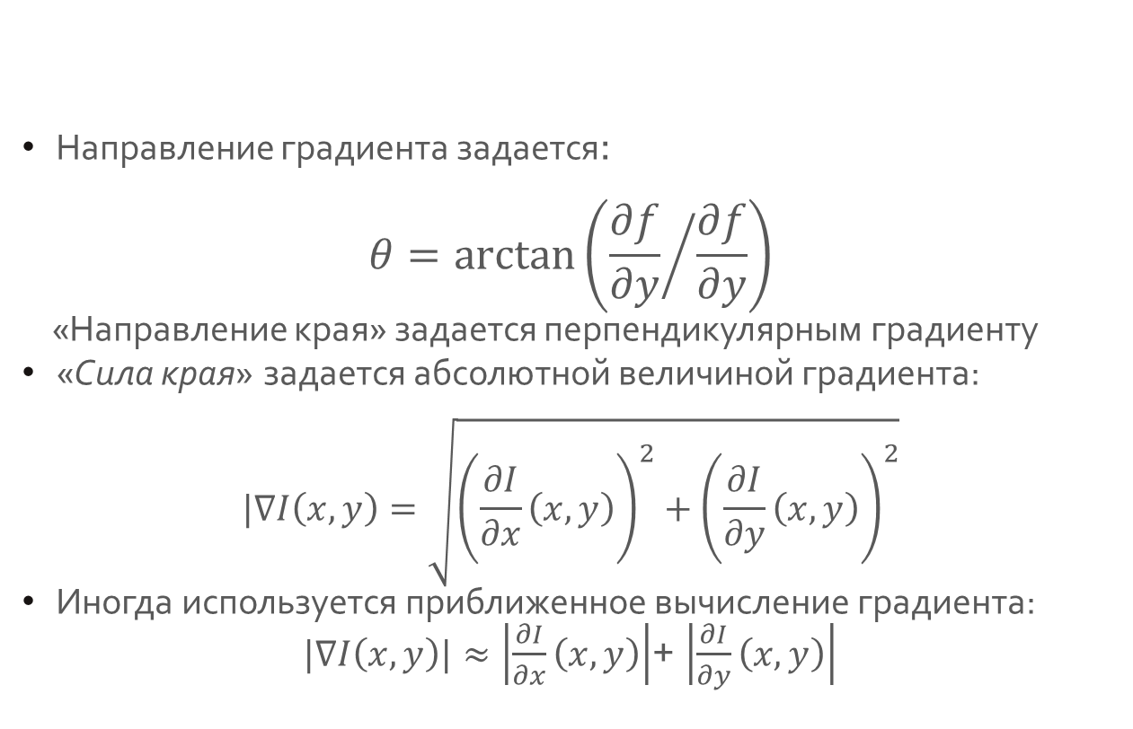
Градиент яркости изображения
Направление градиента задается:
$$θ=\arctan\left({\frac{∂f}{∂y}}/{\frac{∂f}{∂y}}\right)$$
«Направление края» задается перпендикулярным градиенту
«Сила края» задается абсолютной величиной градиента:
$$|∇I\left(x,y\right)=\sqrt{{\left(\frac{∂I}{∂x}\left(x,y\right)\right)}^{2}+{\left(\frac{∂I}{∂y}\left(x,y\right)\right)}^{2}}$$
Иногда используется приближенное вычисление градиента:
$|∇I\left(x,y\right)|≈\left|\frac{∂I}{∂x}\left(x,y\right)\right|$+ $\left|\frac{∂I}{∂y}\left(x,y\right)\right|$

Slide 9
Вычисление градиента яркости изображения
Семейство методов основано на приближенном вычисление градиента, анализе его направления и абсолютной величины. Свертка по функциям:
Робертса
Превитт
Собеля
Математический смысл – приближенное вычисление производных по направлению
Notes:
Робертс – повернут, смещение, Превитт – небольшое усреднение (шум), Собель – примерно как гауссовское усреднение.
Выбор маски зависит от характера шума, ориентация не важна.

Slide 10
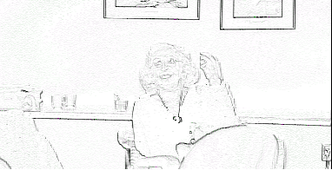
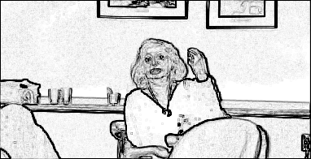
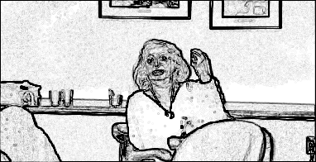
Карта силы краев
Примеры:
Робертса
Превитт
Собеля
Notes:
Робертс – повернут, смещение, Превитт – небольшое усреднение (шум), Собель – примерно как гауссовское усреднение.
Выбор маски зависит от характера шума, ориентация не важна.

Slide 11
Реализация в opencv
#include "opencv2/imgproc.hpp"
#include "opencv2/imgcodecs.hpp"
#include "opencv2/highgui.hpp" #include <iostream>
using namespace cv;
using namespace std;
int main( int argc, char** argv )
{
Mat image,src, src_gray, grad;
const String window_name = "Gradient";
int ksize = 3;
int scale = 1;
int delta = 0;
int ddepth = CV_16S;
String imageName =("Lenna.png");
image = imread(imageName, IMREAD_COLOR );
if( image.empty() )
{
return EXIT_FAILURE;
}
GaussianBlur(image, src, Size(3, 3), 0, 0, BORDER_DEFAULT);
cvtColor(src, src_gray, COLOR_BGR2GRAY);
Mat grad_x, grad_y;
Mat abs_grad_x, abs_grad_y;
Sobel(src_gray, grad_x, ddepth, 1,0,ksize, scale, delta, BORDER_DEFAULT);
Sobel(src_gray, grad_y, ddepth, 0,1,ksize, scale, delta, BORDER_DEFAULT);
// Преобразование в CV_8U
convertScaleAbs(grad_x, abs_grad_x);
convertScaleAbs(grad_y, abs_grad_y);
// Вычисление градиента - складываем с весами 0.5 и добавкой 0
addWeighted(abs_grad_x, 0.5, abs_grad_y, 0.5, 0, grad);
imshow(window_name, grad);
char key = (char)waitKey(0); return EXIT_SUCCESS;
}

Slide 12
Sobel и Scharr
Синтаксис
Sobel(InputArray src, OutputArray dst, int ddepth, int dx, int dy,
int ksize = 3, double scale = 1, double delta = 0, int borderType = BORDER_DEFAULT )
Аналогичный оператор Sharr с фиксированым ядром (ksize) 3х3
Scharr(InputArray src, OutputArray dst, int ddepth, int dx, int dy,
double scale = 1, double delta = 0, int borderType = BORDER_DEFAULT )

Slide 13
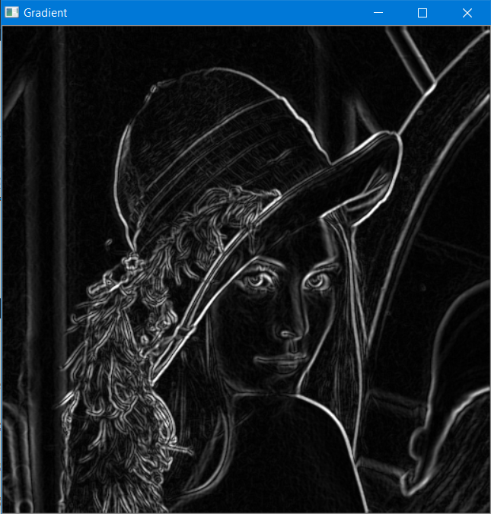
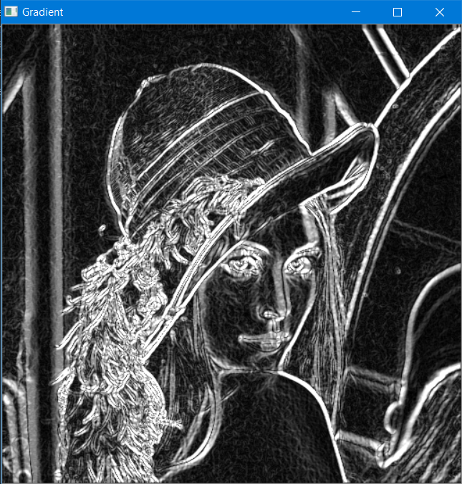
Результат
Sobel
scharr

Slide 14

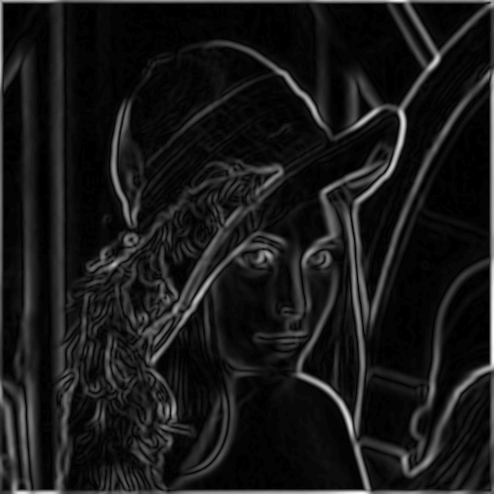
Выделение краев
Вычисление градиента – это еще не всё…
Чего не хватает?
Точности – края «толстые» и размытые
Информации о связности
Исходное изображение
Карта силы краев

Slide 15
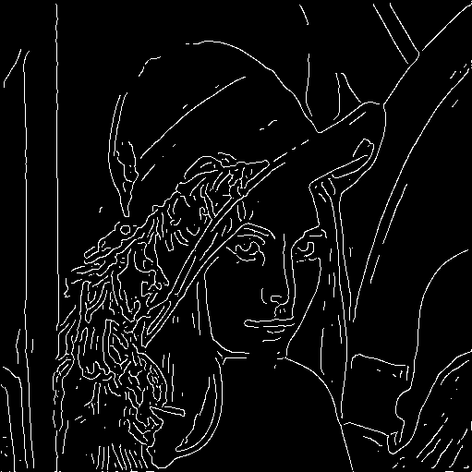
Выделение краев
Нужно:
Убрать слабые края и шум
Сделать края тонкими
Объединить пиксели краев в связные кривые

Slide 16
Алгоритм Canny
Давно придуман, однако до сих пор широко используется
Шаги:
Убрать шум и лишние детали из изображения
Рассчитать градиент изображения
Сделать края тонкими (edge thinning )
Связать края в контура (edge linking)

Slide 17

Начало…
Размыть изображение с помощью фильтра Гаусса
Убрать шум, лишние детали текстуры
Рассчитать градиент изображения
Одним из операторов – например, Собеля
Исходное изображение
Размытое изображение
Карта силы краев

Slide 18
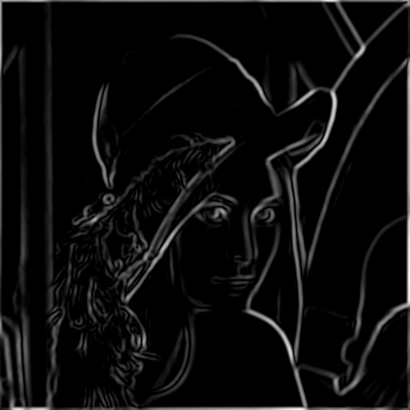
…середина…
Все пиксели где сила краев < T убрать из рассмотрения

Slide 19

…середина…
Поиск локальных максимумов
Проверяя – является ли пиксель локальным максимумом вдоль направления градиента
Приходится интерполировать «нецелые» пиксели p и r
Notes:
Робертс – повернут, смещение, Превитт – небольшое усреднение (шум), Собель – примерно как гауссовское усреднение.
Выбор маски зависит от характера шума, ориентация не важна.

Slide 20
… финал
Выбираем еще не обработанную точку локального максимума p в которой сила края
Прослеживание края выбранного локального максимума p:
Предсказание следующей точки края q;
Проверка – ?
Если да – p = q, переход на начало шага 2;
Если нет - переход на шаг 1;
Notes:
Робертс – повернут, смещение, Превитт – небольшое усреднение (шум), Собель – примерно как гауссовское усреднение.
Выбор маски зависит от характера шума, ориентация не важна.

Slide 21

Пояснения
Как предсказать следующую точку края?
От текущей точки шаг в сторону перпендикулярную градиенту
В данном случае – в точку r или s
Notes:
Робертс – повернут, смещение, Превитт – небольшое усреднение (шум), Собель – примерно как гауссовское усреднение.
Выбор маски зависит от характера шума, ориентация не важна.

Slide 22
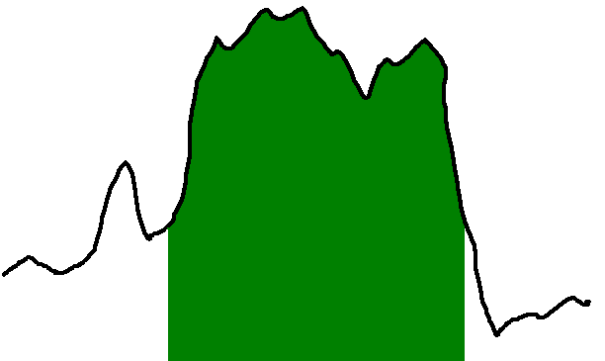
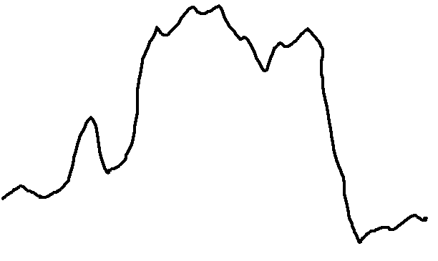
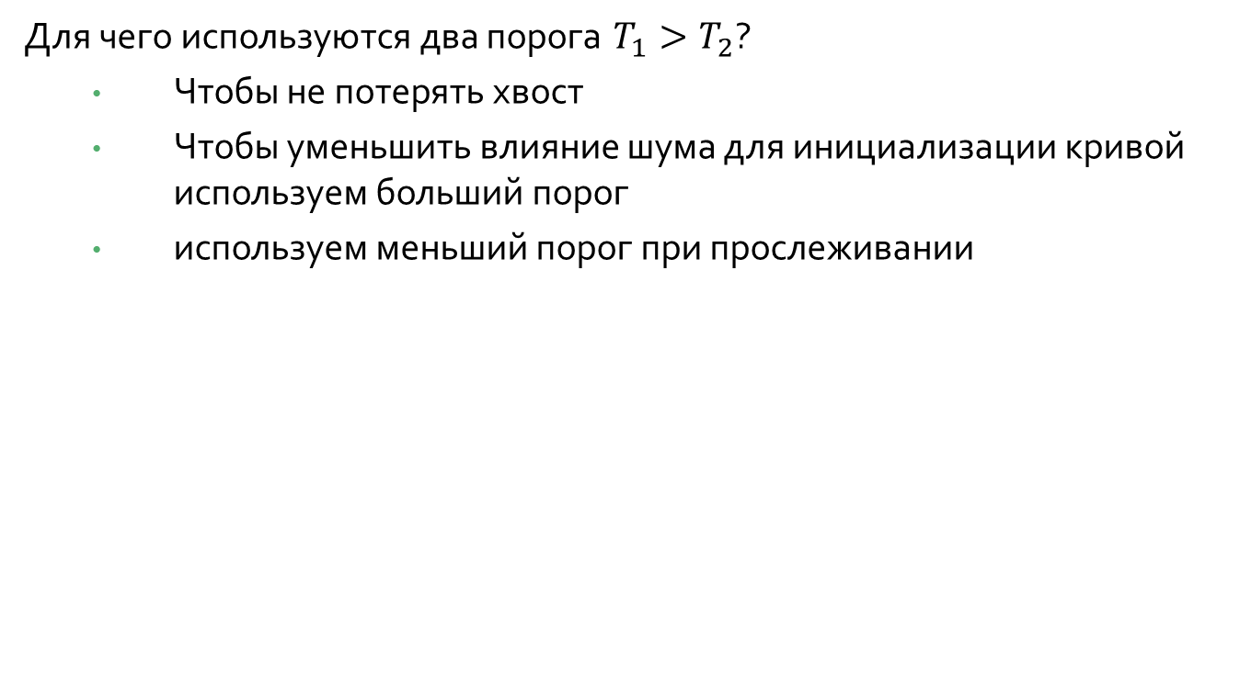
Пояснения
Для чего используются два порога $T_{1}>T_{2}$?
Чтобы не потерять хвост
Чтобы уменьшить влияние шума для инициализации кривой используем больший порог
используем меньший порог при прослеживании
Notes:
Робертс – повернут, смещение, Превитт – небольшое усреднение (шум), Собель – примерно как гауссовское усреднение.
Выбор маски зависит от характера шума, ориентация не важна.

Slide 23
Алгоритм Canny
Размыть изображение фильтром Гаусса c некоторым σ
Убрать шум, лишние детали текстуры
Рассчитать градиент изображения
Одним из операторов – например, Собеля
Все пиксели где сила краев < T убрать из рассмотрения
Поиск локальных максимумов
Прослеживание краев из точек локальных максимумов
Notes:
Робертс – повернут, смещение, Превитт – небольшое усреднение (шум), Собель – примерно как гауссовское усреднение.
Выбор маски зависит от характера шума, ориентация не важна.

Slide 24
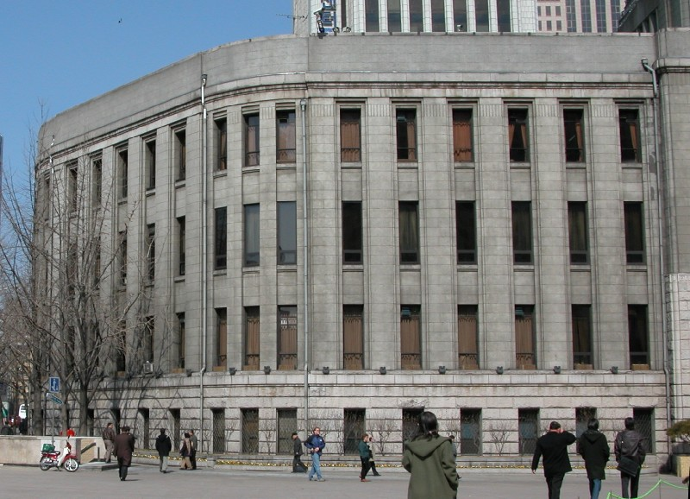
Canny – исходный
Notes:
Робертс – повернут, смещение, Превитт – небольшое усреднение (шум), Собель – примерно как гауссовское усреднение.
Выбор маски зависит от характера шума, ориентация не важна.

Slide 25
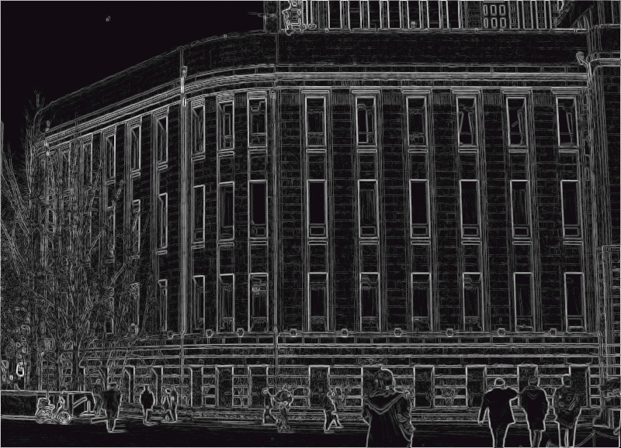
Canny - края
Notes:
Робертс – повернут, смещение, Превитт – небольшое усреднение (шум), Собель – примерно как гауссовское усреднение.
Выбор маски зависит от характера шума, ориентация не важна.

Slide 26
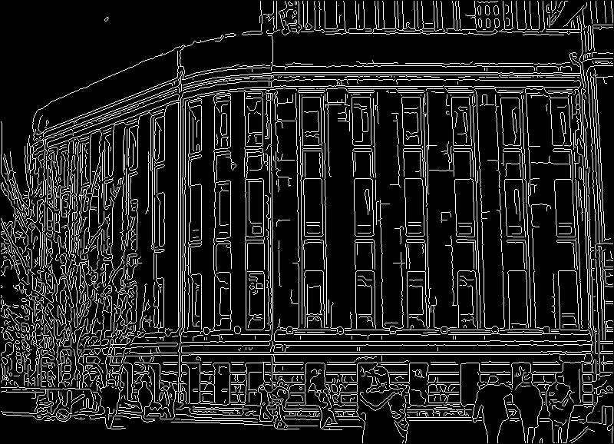
Canny - результат
Notes:
Робертс – повернут, смещение, Превитт – небольшое усреднение (шум), Собель – примерно как гауссовское усреднение.
Выбор маски зависит от характера шума, ориентация не важна.

Slide 27
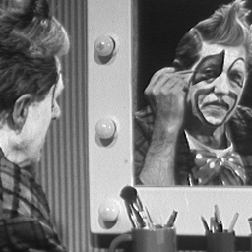
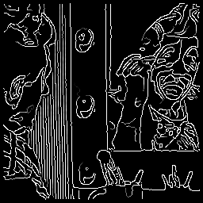
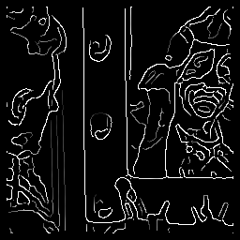

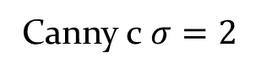
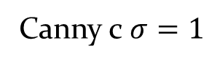
Влияние $σ$ (параметр фильтра Гаусса)
исходное
Canny с $σ=1$
Canny с $σ=2$

Slide 28
Реализация с помощью opencv
#include "opencv2/imgproc.hpp"
#include "opencv2/imgcodecs.hpp"
#include "opencv2/highgui.hpp"
#include <iostream>
using namespace cv;
using namespace std;
int main( int argc, char** argv )
{
Mat image,src, src_gray, grad;
const String window_name = "Edges";
int ksize = 3;
int scale = 1;
int delta = 0;
int ddepth = CV_16S;
String imageName =("Lenna.png");
image = imread(imageName, IMREAD_COLOR );
if( image.empty() )
{
return EXIT_FAILURE;
}
GaussianBlur(image, src, Size(3, 3), 0, 0, BORDER_DEFAULT);
cvtColor(src, src_gray, COLOR_BGR2GRAY);
Canny(src_gray, grad, 30, 90);
imshow(window_name, grad);
char key = (char)waitKey(0);
return EXIT_SUCCESS;
}

Slide 29
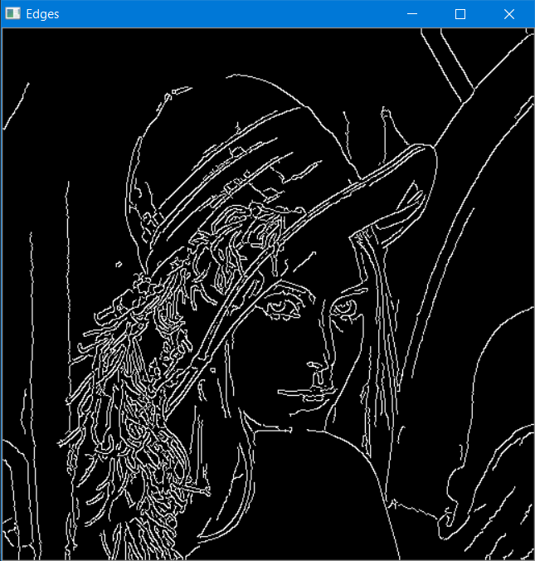
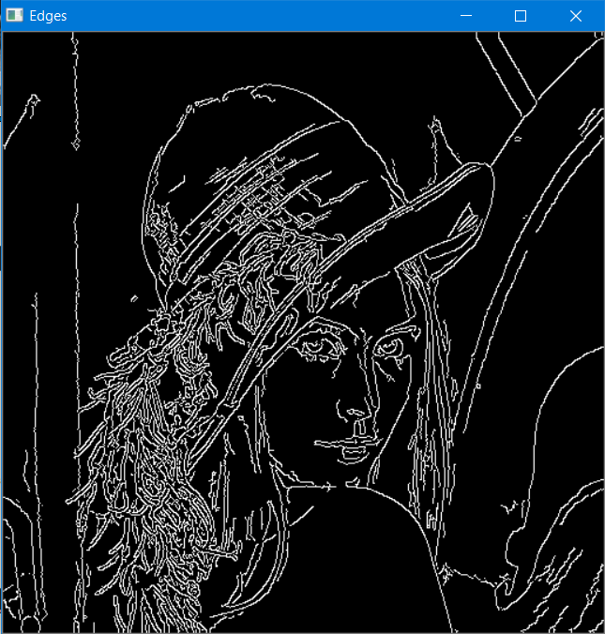
Результат с различным сглаживанием
5х5
3х3

Slide 30
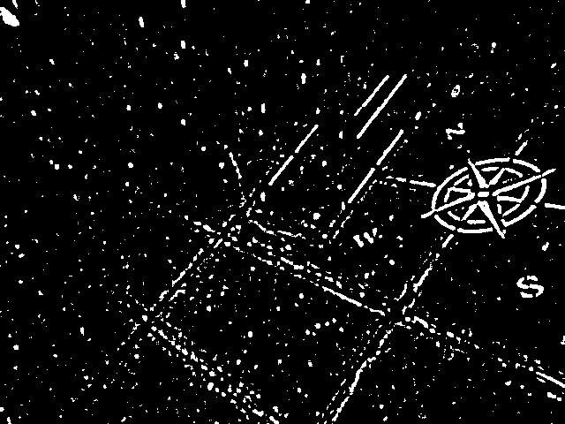
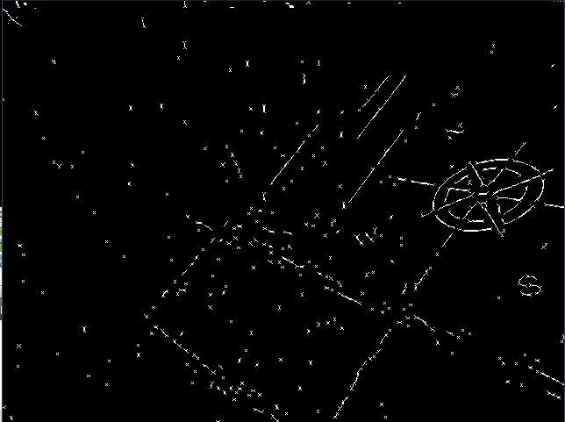
Морфологические операции

Slide 31
Работа с контурами
Полигональная аппроксимация
Цепные коды
Дескрипторы контуров

Slide 32
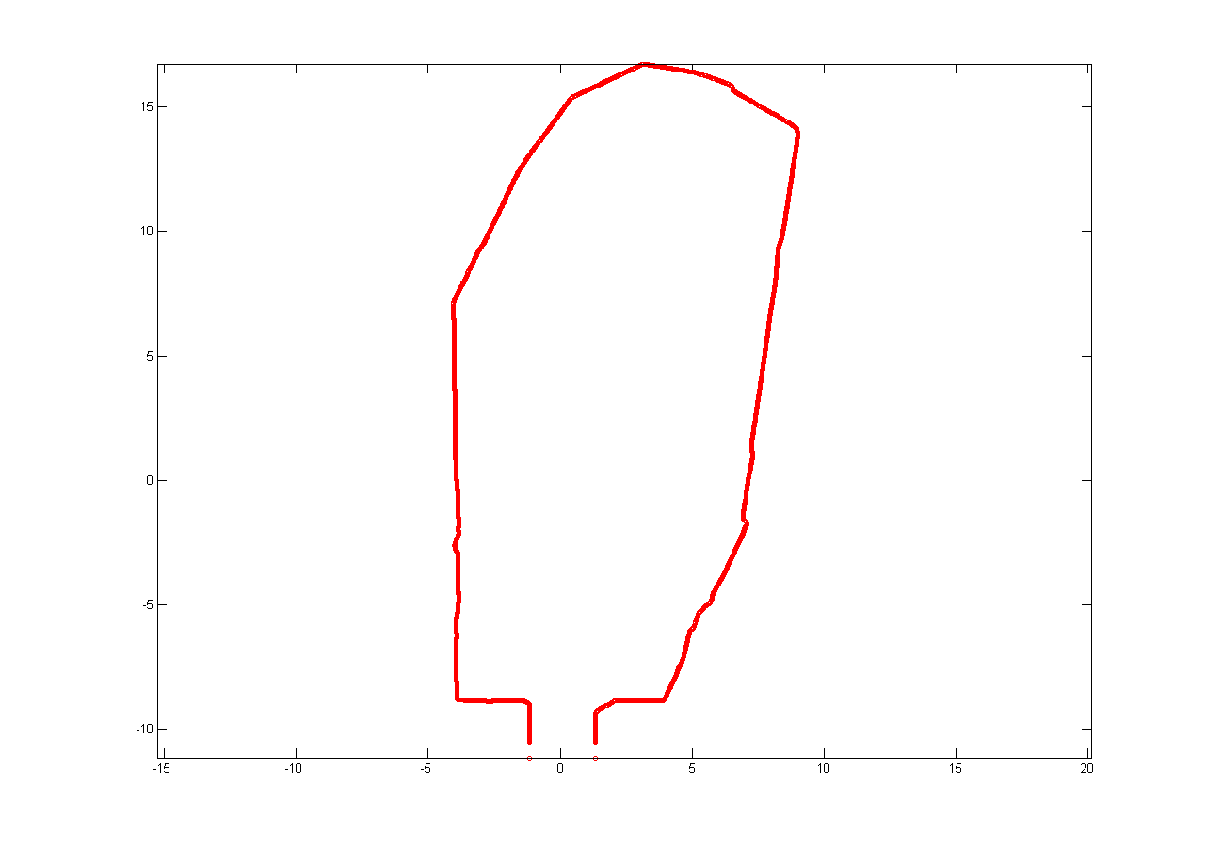
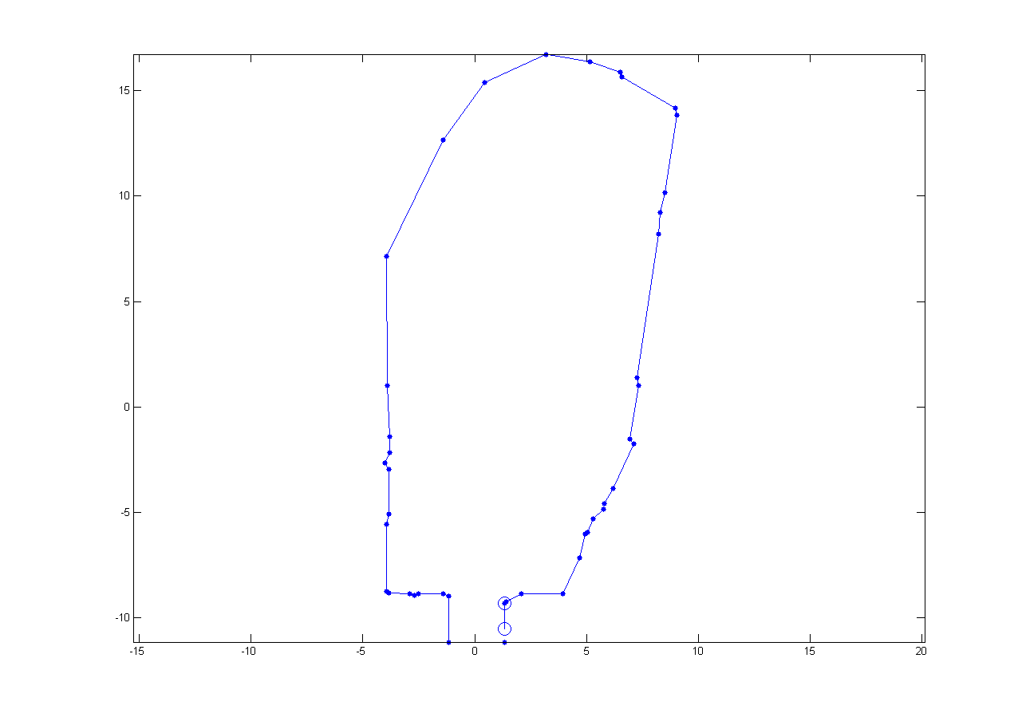
Полигональная аппроксимация
Постановка:
Аппроксимация точечной кривой ломаной линией
Цель:
Сжатие информации
Борьба с дискретностью и шумом
Облегчение дальнейшего анализа

Slide 33
Цепной код 8-связные контура
Кодирование контура как последовательности перемещений
7 |  | 6 |  | 5
0 |  |  |  | 4
1 |  | 2 |  | 3
Код: 12232445466601760

Slide 34
Цепной код 4-связные контура
Кодирование контура как последовательности перемещений
 |  | 3
0 |  |  |  | 2
 |  | 1
Код: 1122322333010033010112

Slide 35
Цепной код - свойства
Свойства
Цепной код – представление контура, независимое к его перемещению
При замене в 8-ми связном кода любого n но (n mod 8) + 1 контур будет повернут по часовой стрелке на 45 градусов
Некоторые особенности контуров, такие как уголки, например могут быть сразу рассчитаны по анализу цепных кодов
Сложности
В цепном коде важна начальная точка – при ее изменении меняется и код
Небольшие вариации границы (шум) серьезно меняют код. Сравнение двух шумных контуров по цепному коды – сложно
Цепной код не инвариантен к повороту

Slide 36
Разностный код
Это «производная» цепного кода
Формула
y_{i} = (x_{i+1}- x_{i} ) mod 8 – восьмисвязный
y_{i} = (x_{i+1}- x_{i}) mod 4 – четырехсвязный

Slide 37
Выделение областей
Может производиться различными способами
Выделение с помощью цветовых пространств (гистограмма)
Частный случай – результат бинаризации
Внутренность контура
Сегментация

Slide 38
Построение выпуклых оболочек
Пусть нам удалось построить контур (как обсуждали раньше),
Мы можем построить выпуклый многоугольник, который этот контур охватывает
Если контур не замкнут мы замкнём разрывы

Slide 39
Поиск контуров и оболочек
#include "opencv2/imgproc.hpp"
#include "opencv2/imgcodecs.hpp"
#include "opencv2/highgui.hpp"
#include <iostream>
using namespace cv;
using namespace std;
int main( int argc, char** argv )
{
RNG rng(12345);
Mat image,src, src_gray, grad;
int ksize = 3;
int scale = 1;
int delta = 0;
int ddepth = CV_16S;
String imageName =("Lenna.png");
image = imread(imageName, IMREAD_COLOR ); // Load an image
if( image.empty() )
{
printf("Error opening image: %s\n", imageName.c_str());
return EXIT_FAILURE;
}
GaussianBlur(image, src, Size(9, 9), 0, 0, BORDER_DEFAULT);
cvtColor(src, src_gray, COLOR_BGR2GRAY); Canny(src_gray, grad, 30, 90);
vector<vector<Point> > contours;
findContours( grad, contours, RETR_TREE, CHAIN_APPROX_SIMPLE );
vector<vector<Point> >hull( contours.size() );
for( size_t i = 0; i < contours.size(); i++ )
{
convexHull( contours[i], hull[i] );
}
Mat drawing = Mat::zeros(grad.size(), CV_8UC3 );
for( size_t i = 0; i< contours.size(); i++ )
{
Scalar color = Scalar( rng.uniform(0, 256), rng.uniform(0,256), rng.uniform(0,256) );
drawContours( drawing, contours, (int)i, color );
drawContours( drawing, hull, (int)i, color );
}
imshow("hull", drawing);
char key = (char)waitKey(0); return EXIT_SUCCESS;
}
findContours ищет контура с использованием цепного кода
convexHull строит по ним оболочки

Slide 40
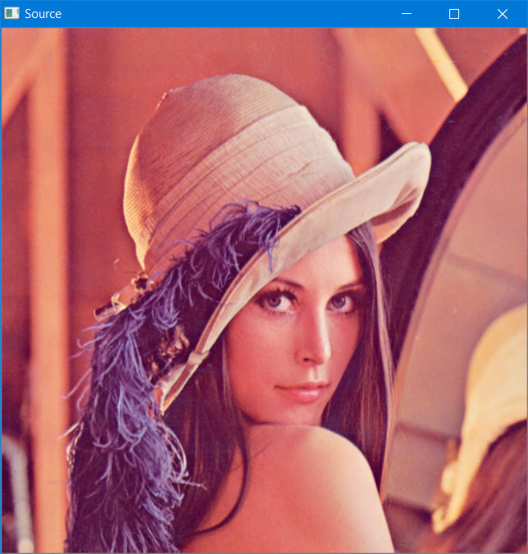
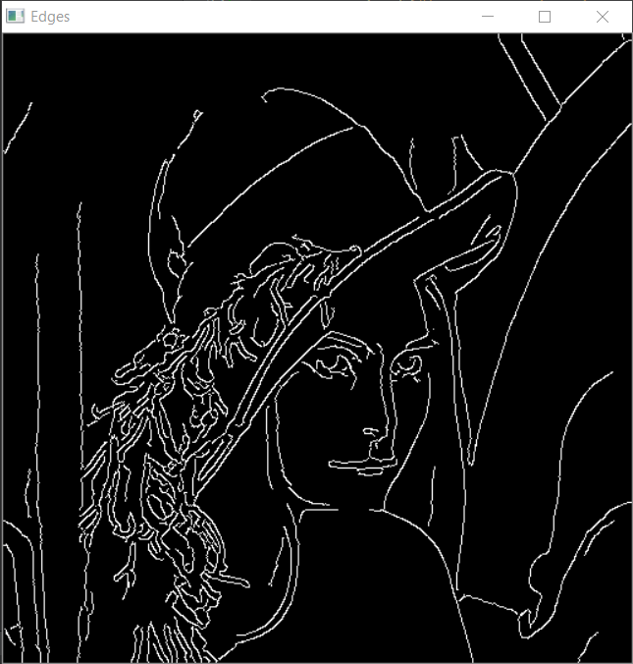
Изображение и края

Slide 41
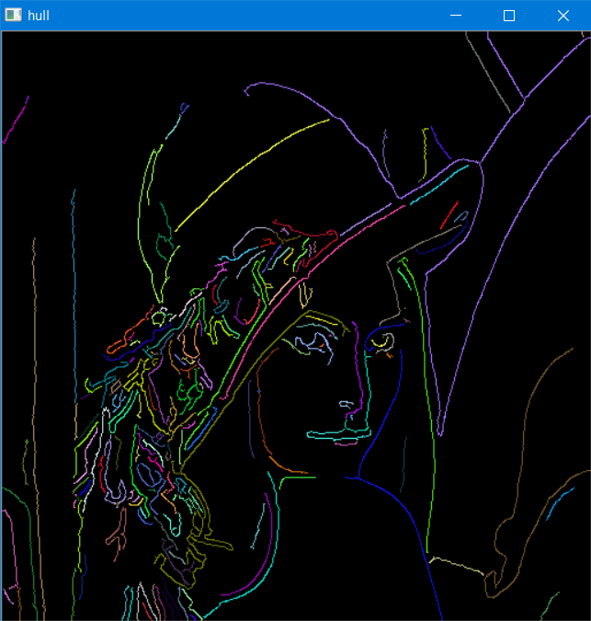
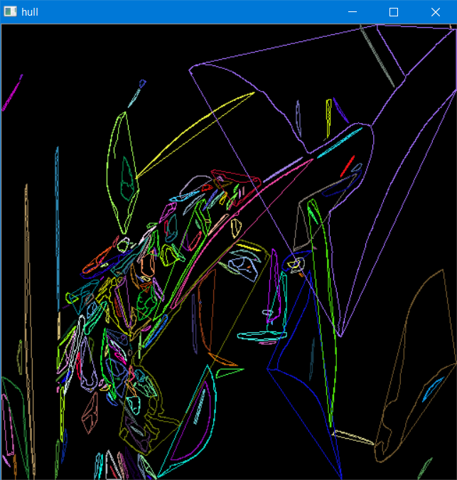
Контуры и полигоны

Slide 42
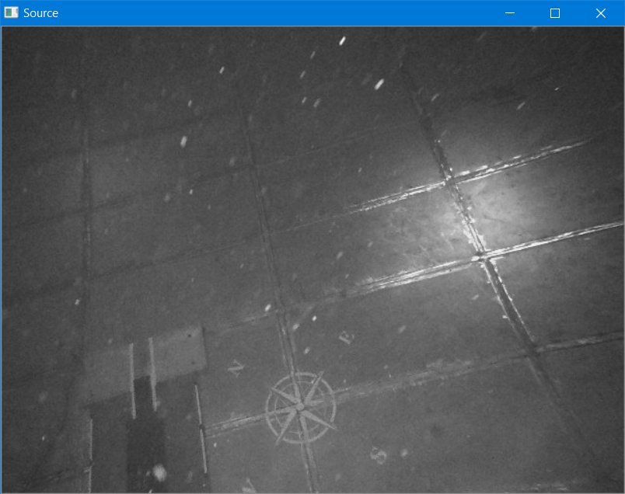
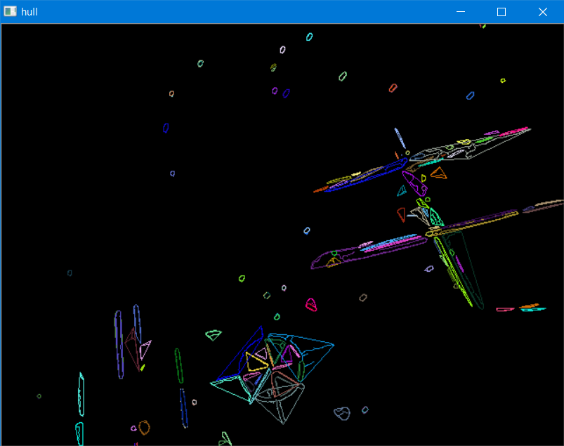
Более реалистичное изображение

Slide 43
О проблеммах с OPENCV в виртуальной машине
Возникла проблемма с местом установки бибоиотеки
Путь изменился:
INCLUDEPATH += /usr/local/include
LIBS += -L/usr/local/lib \
-l:libopencv_core.so.3.4
и т.д.

Slide 44
Про распознавание текста
OpenCV может распознавать текст с использованием библиотеки tesseract (если он правильно собран)
#include <opencv2/text.hpp>
Ptr<text::BaseOCR> ocr = text::OCRTesseract::create(nullptr, "rus");
string text;
ocr->run(img, text);
cout << "Recognized text: " << text << endl;

Slide 45
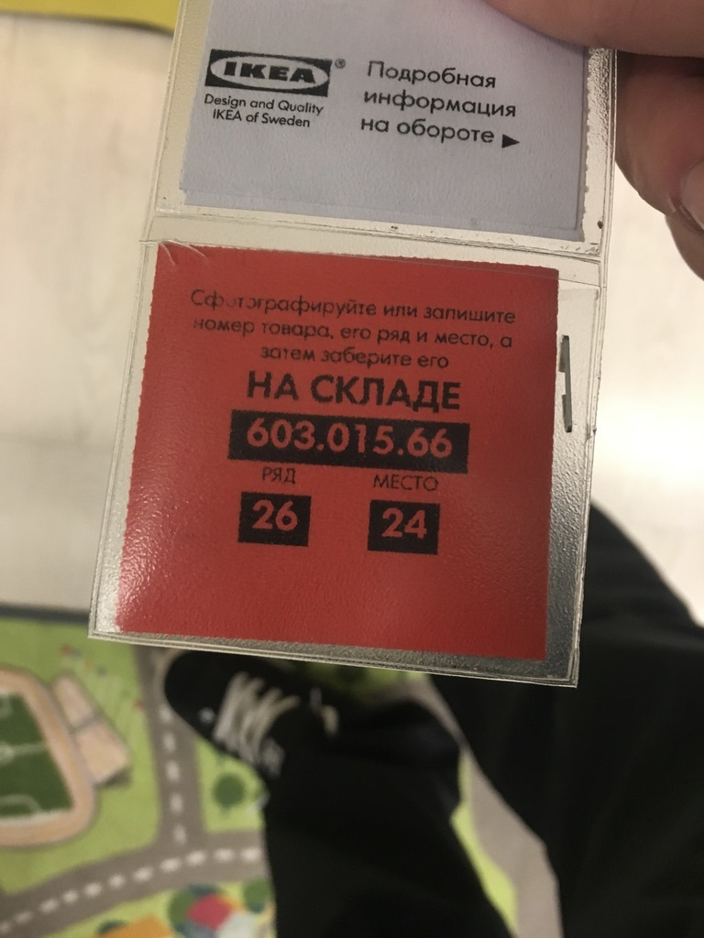
Задание 5
Выделите на изображении фрагменты с кодом, рядом и местом
Опционально: попробуйте распознать текст!

